Slide 1
"У природы нет плохой погоды, Ход времен нельзя остановить. Осень жизни, как и осень года, Надо не скорбя, благословить".

Slide 2
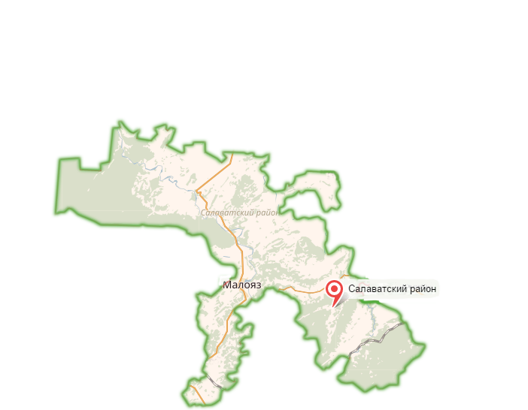
Салаватская районная организация ветеранов (пенсионеров)
«Выход на пенсию - это не конец пути. Это начало открытого шоссе».

Slide 3
В Салаватском районе проживают
6584 человека пенсионного возраста
4226 женщин
2342 мужчин

Slide 4
Наши путешествия - души радость, сердца отрада. Начинаются у родных ворот

Slide 5
Наши путешествия - души радость, сердца отрада
Туймазы
Ауш-тау, Учалинский район

Slide 6
Наши путешествия - души радость, сердца отрада
Красноуфимск, 2012 год
Красноуфимск, 2022 год

Slide 7
Наши путешествия - души радость, сердца отрада
Янгантау
Театр «Нур»

Slide 8
Наши путешествия - души радость, сердца отрада
Башкирский академический театр
Ботанический сад

Slide 9
Наши путешествия - души радость, сердца отрада
Озеро Сарва
2013 год

Slide 10
Наши путешествия - души радость, сердца отрада
Памятник Мустай Кариму
Источник Аулия

Slide 11
Наши путешествия - души радость, сердца отрада
Башакадемтеатр
Географический «НОЛЬ» Уфы

Slide 12
Наши путешествия - души радость, сердца отрада

Slide 13
Наши путешествия - души радость, сердца отрада

Slide 14
Наши путешествия - души радость, сердца отрада

Slide 15
Наши путешествия - души радость, сердца отрада
Казанский Кремль, 2012 год
Красноуфимск, 2022 год

Slide 22
Наши путешествия - души радость, сердца отрада

Slide 23
Наши путешествия - души радость, сердца отрада

Slide 24
Наши путешествия - души радость, сердца отрада
Город Учалы
Озеро Кандрыкуль

Slide 25
Экскурсии. Литературные знакомства.
Учалы.Рамзиля Хисаметдинова
Зилим-Караново. Мажит Гафури

Slide 26
Экскурсии. Литература и поэзия.
Уфа. А.С.Пушкин
Уфа. Мустай Карим

